Slide 1


সবাইকে শুভেচ্ছা

Slide 2
মোঃ আব্দুল ওয়াজেদ
শিক্ষক পরিচিতি
সহকারী শিক্ষক
গোপালপুর সরকারি প্রাথমিক বিদ্যালয়
ঘোড়াঘাট, দিনাজপুর।
wazeddp@gmail.com

Slide 3


পাঠ পরিচিতি
পরিচিতি
শেণীঃ চতুর্থ
বিষয়ঃ বাংলাদেশ ও বিশ্বপরিচয়
শিরোনামঃ এলাকার উন্নয়ন কর্মকান্ড
পাঠ্যাংশঃ গ্রামাঞ্চল।
নাজমিন আক্তার
সহকারি শিক্ষক
তৈয়বপুর সঃপ্রাঃবিদ্যালয়
বিরল,দিনাজপুর।

Slide 4


শিখনফল
৯.১.১ নিজ এলাকার বিভিন্ন উন্নয়ন মুলক কাজের তালিকা তৈরি করতে পারবে।
৯.১.২ এসব কাজে যথা সম্ভব অংশগ্রহন করতে পারবে।

Slide 5
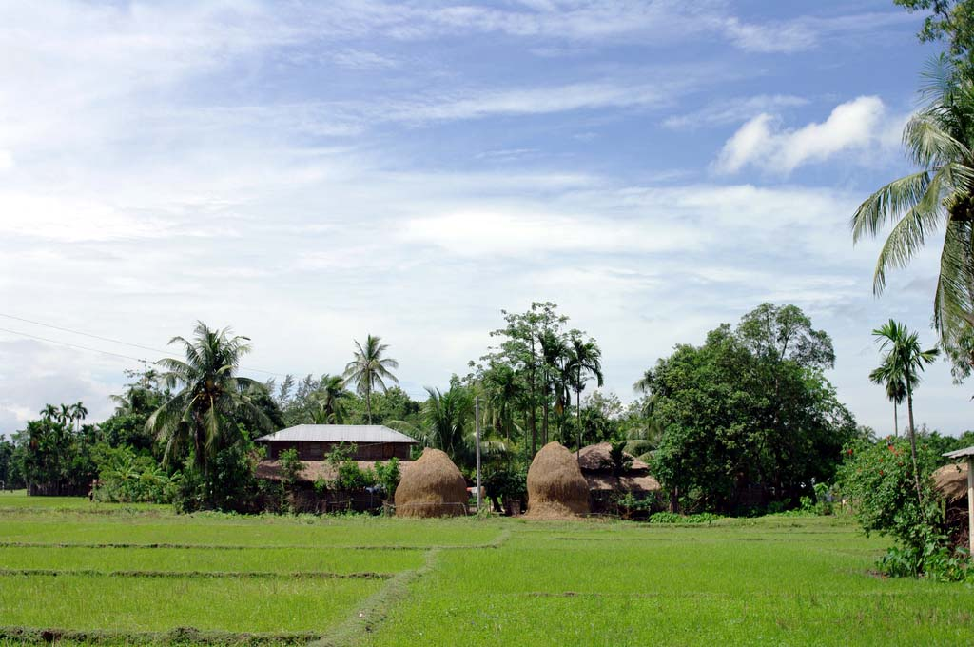

Slide 6

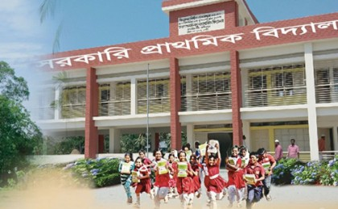
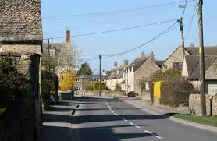
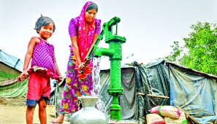
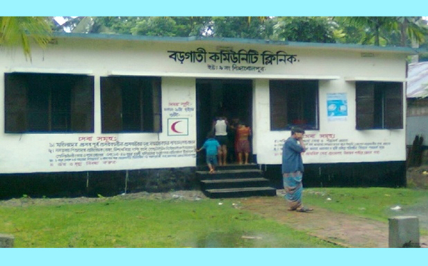
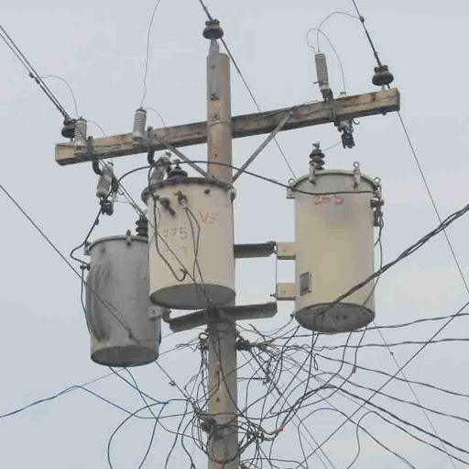
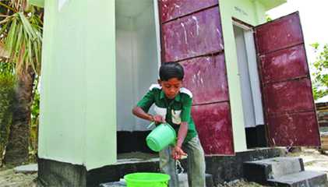
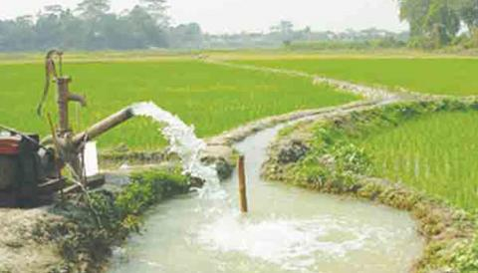
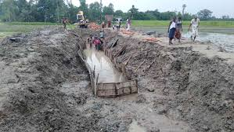
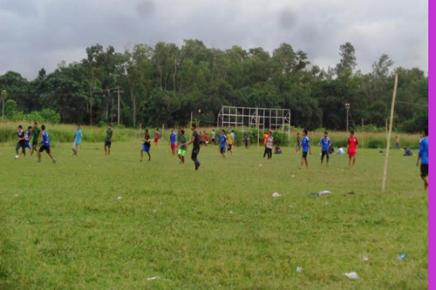
এলাকার উন্নয়ন

Slide 7
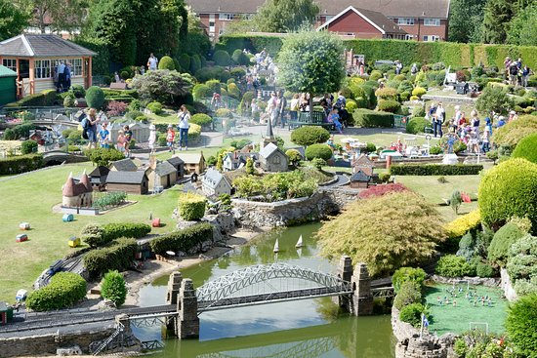
একটি উন্নত গ্রাম এলাকা

Slide 8

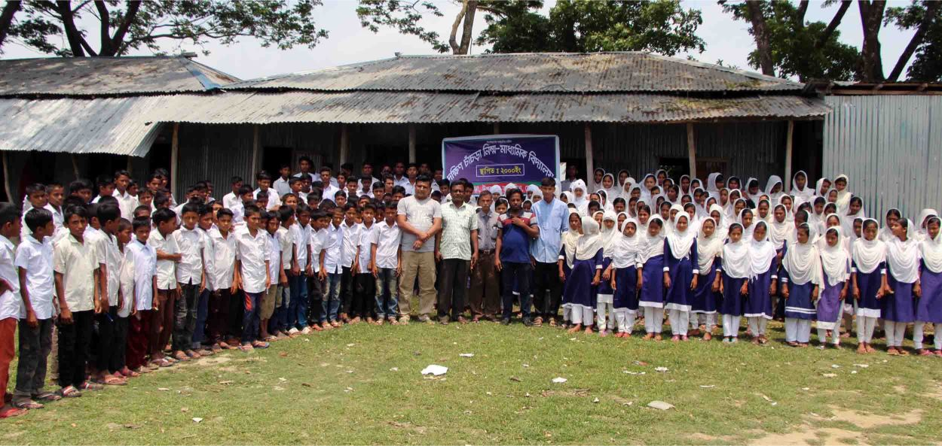
গ্রামে যে সুযোগ-সুবিধা প্রয়োজন
শিক্ষা প্রতিষ্ঠান

Slide 9

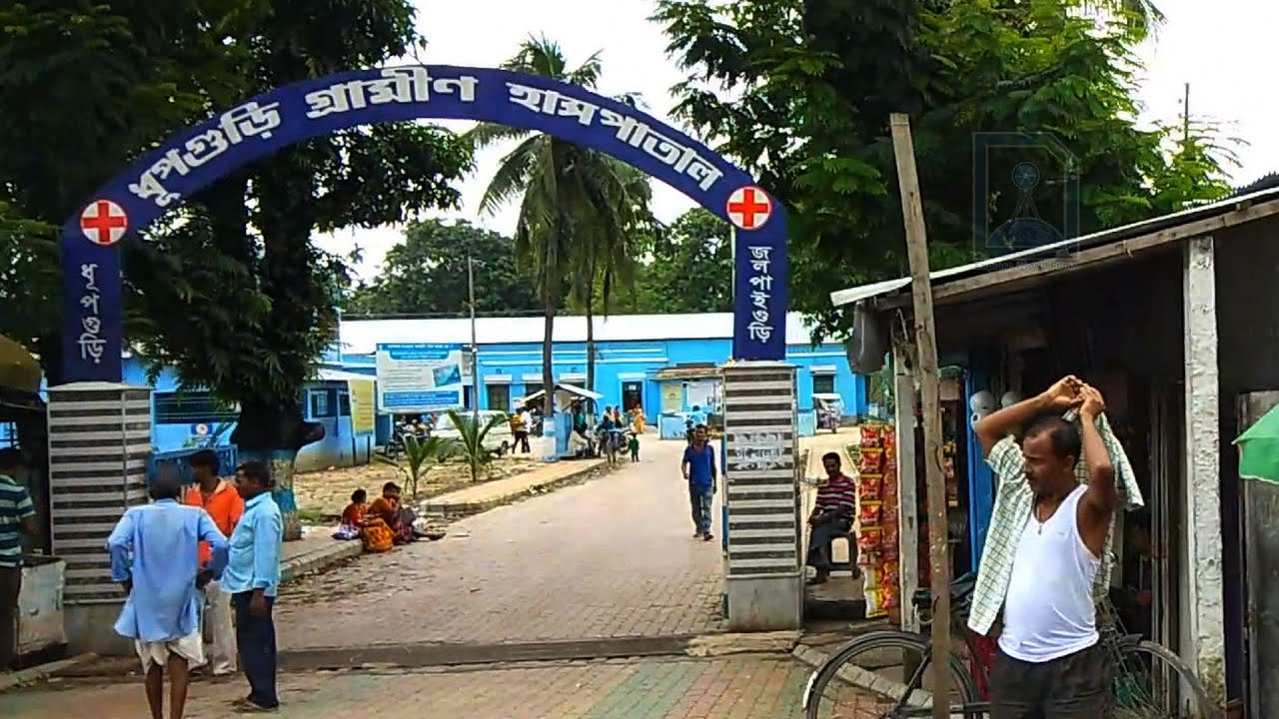
গ্রামে যে সুযোগ-সুবিধা প্রয়োজন
স্বাস্থ্যসেবা প্রতিষ্ঠান

Slide 10
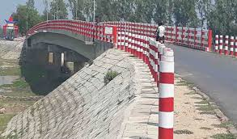
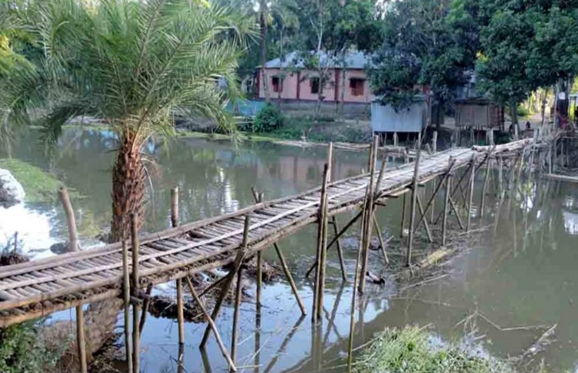
গ্রামে যে সুযোগ-সুবিধা প্রয়োজন
রাস্তা-ঘাট
সাঁকো
সেতু

Slide 11
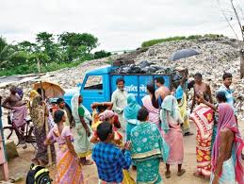
গ্রামে যে সুযোগ-সুবিধা প্রয়োজন
স্বাস্থ্য সম্মত পায়খানা
নিরাপদ খাবার পানি
ময়লা ফেলার নির্ধারিত জায়গা।

Slide 12
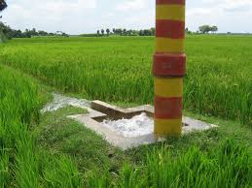
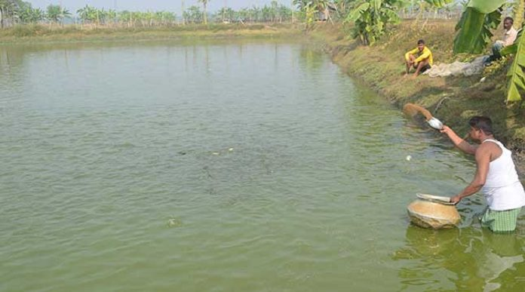
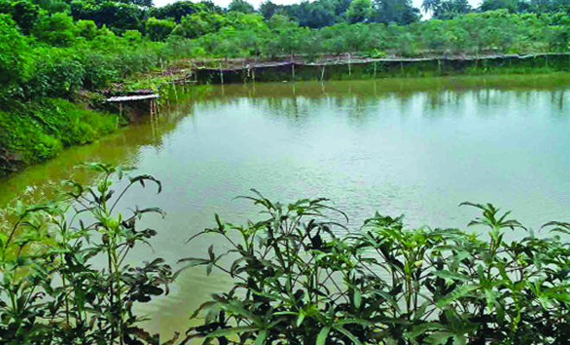
গ্রামে যে সুযোগ-সুবিধা প্রয়োজন
পানি সেচের ব্যবস্থা
পুকুর

Slide 13
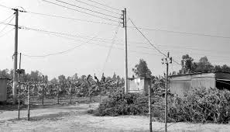
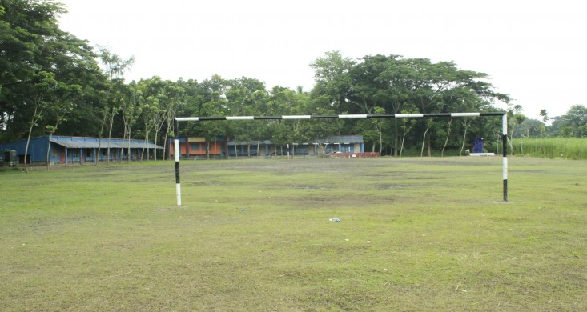
গ্রামে যে সুযোগ-সুবিধা প্রয়োজন
বিদ্যুৎ ব্যবস্থা
খেলার মাঠ

Slide 14
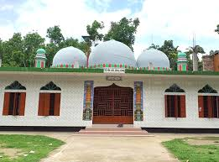
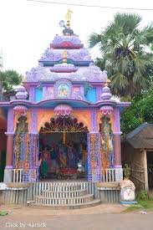
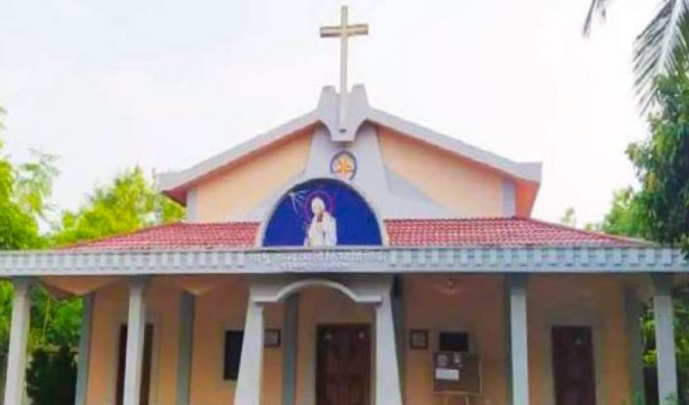
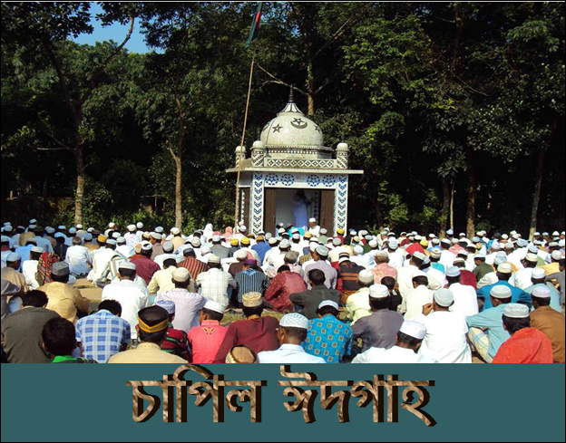
গ্রামে যে সুযোগ-সুবিধা প্রয়োজন
ম
স
জি
দ
ঈ
দ
গা
হ
মন্দির
গির্জা
ধর্মীয় প্রতিষ্ঠান

Slide 15
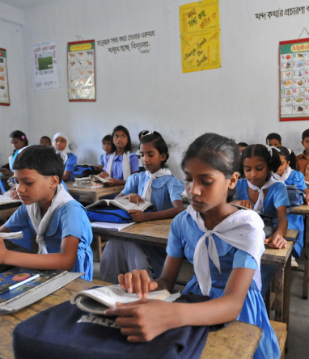
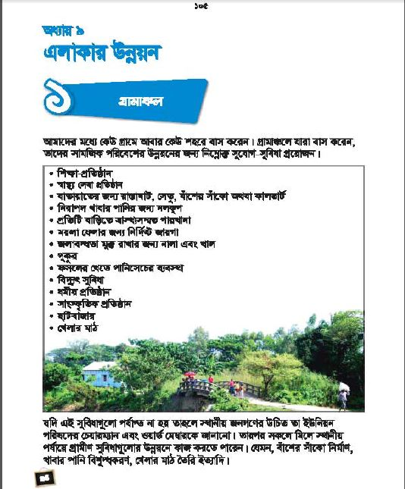
পাঠের সাথে সংযোগ স্থাপন।
পৃষ্ঠা নং-৫৩

Slide 16
ধর্মীয়
প্রতিষ্ঠান
হাটবাজার
শিক্ষা প্রতিষ্ঠান
পুকুর
পানি সেচ ব্যবস্থা
যাতায়াতের
রাস্তাঘাট,
সেতু,সাঁকো
সুযোগ সুবিধা
বিদ্যুৎ
সেনিটারি পায়খানা
ময়লা ফেলার জায়গা
খেলার মাঠ
টিউবওয়েল
নালা ও খাল

Slide 17
মুল্যায়ন
গোলাপ দল
১। নিজ এলাকা বলতে কি বুঝ?
২। উন্নত গ্রামের ৫টি সুযোগ সুবিধার নাম লিখ।
বেলী দল
১। নিজ এলাকা বলতে কি বুঝ?
২। তোমার এলাকায় সুযোগ সুবিধা না থাকলে কার সাথে যোগাযোগ করতে হবে?

Slide 18
মুল্যায়ন
১। নিচের কোন সুযোগ-সুবিধা গ্রামে পাওয়া যায়না ?
ক) বিদ্যুৎ খ) খেলার মাঠ গ) পার্ক ঘ) হাসপাতাল
২। গ্রামের মানুষ চিকিৎসার জন্য কোথায় যায় ?
ক) হসপিটাল খ) মেডিকেল কলেজ গ)কমিউনিটি ক্লিনিকে ঘ) রোগতত্ব ইন্সট্রিটিউটে
৩। গ্রাম অঞ্চলে নিরাপদ পানির জন্য কোনটি বেশী প্রয়োজন ?
ক) পুকুর খ) নদী গ) নালা ঘ) টিউবওয়েল
৪। গ্রাম অঞ্চলে সুবিধা পর্যাপ্ত না হলে প্রথমে কাকে জানাবো?
ক)ইউপি চেয়ারম্যানকে খ) সিটি করপরেশনের মেয়র গ) সংসদের স্পিকারকে ঘ) সরকারী চাকুরীজীবীকে

Slide 19


সবাইকে ধন্যবাদ

